Slide 1

Международный опыт развития систем оплаты стационарной помощи на основе клинико-статистических групп (DRG)
Москва, Декабрь 2013

Slide 2
Клинико-статистические группы (КСГ) это классификация стационарных случаев в группы, клинически однородные - и сходные по средней ресурсоемкости. Под ресурсоемкостью понимается не только близкая средняя стоимость, но также близкая структура затрат и набор используемых клинических ресурсов.
КСГ
Клинически состоятельная группа
Затратоемкость

Slide 3
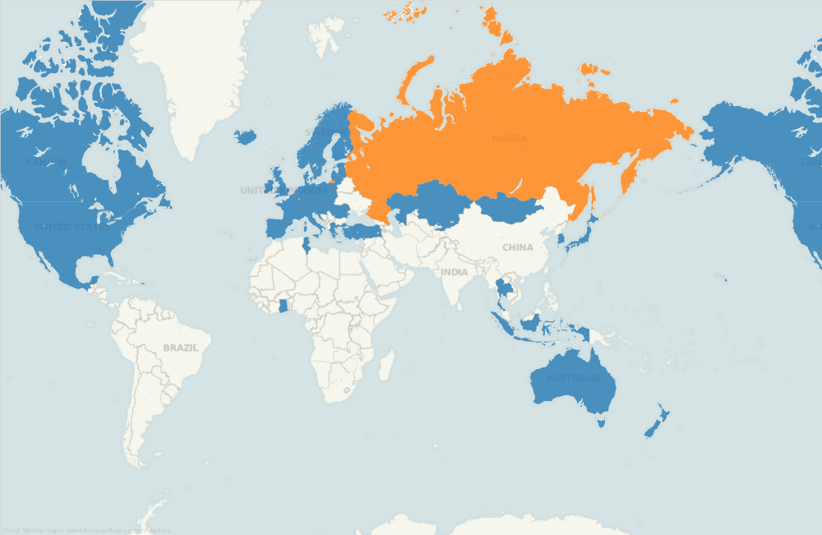
Какие страны используют КCГ (кроме того, ряд стран в процессе принятия решений)

Slide 4
Почему КСГ? Преимущества и недостатки разных методов финансирования
 | Результативность |  | Контроль расходов | Техническая эффективность | Качество | Простота управления | «Прозрачность»
 | Количество услуг в рамках случая | Количество случаев
Оплата за услугу | + | + | - | 0 | 0 | - | 0
КСГ | - | + | 0 | + | 0 | - | +
Смета расходов | - | - | + | 0 | 0 | + | -
Глобальный бюджет | - | - | + | 0 | 0 | + | -
США, 1980-е
СНГ, Восточная
Европа, 2005/2013
Европейские страны,1990/2000

Slide 5
Несколько постулатов
Нет ни одной «идеальной» системы финансирования
Любая система финансирования нуждается в постоянных изменениях и модификациях
Ни одна международная модель не может быть напрямую внедрена в другой стране
Основная задача методов финансирования- влиять на поведение поставщиков помощи и создавать для них нужные стимулы (а не «механическое» распределение бюджета)

Slide 6
Основные сферы применения КСГ в мире
Оценка эффективности работы стационаров
Измерение «результатов» деятельности стационаров
Распределение бюджета здравоохранения

Slide 7
Сроки/цели внедрения систем оплаты на основе КСГ
Страна
1985
1990
1995
2000
2005
2010
Изначальная цель
Использование в 2010г.
Австрия
LKF (self-developed)
Распределение бюджета
Распределение бюджета, планир.
Англия
HRG (self-developed)
Измерение результатов
Оплата
Эстония
NordDRG (HCFA-DRG)
Оплата
Оплата
Финляндия
NordDRG (HCFA-DRG)
Измерение результатов,
рейтинговая оценка
Планирование, рейтинг,
выставление счетов
Франция*
GHM (HCFA-DRG)
Измерение результатов
Оплата
Германия
G-DRG (AR-DRG)
Оплата
Оплата
Ирландия
HCFA-DRG
AR-DRG
Распределение бюджета
Распределение бюджета
Нидерлан.
DBC (self-developed)
Оплата
Оплата
Польша
JGP (HRG)
Оплата
Оплата
Португалия
HCFA-DRG
AP-DRG
Измерение результатов
Распределение бюджета
Испания
AP-DRG
Распределение бюджета
Оплата, измерение результатов,
Рейтинговая оценка
(Каталония)
HCFA/CMS-DRG
Швеция
NordDRG (HCFA-DRG)
Оплата
Распределение бюджета,
рейтинговая оценка
1985
1990
1995
2000
2005
2010
Внедрение КСГ
* Между 1996 и 2004, КСГ играли ограниченную роль в распределении бюджета
Использование КСГ в качестве системы финансирования

Slide 8
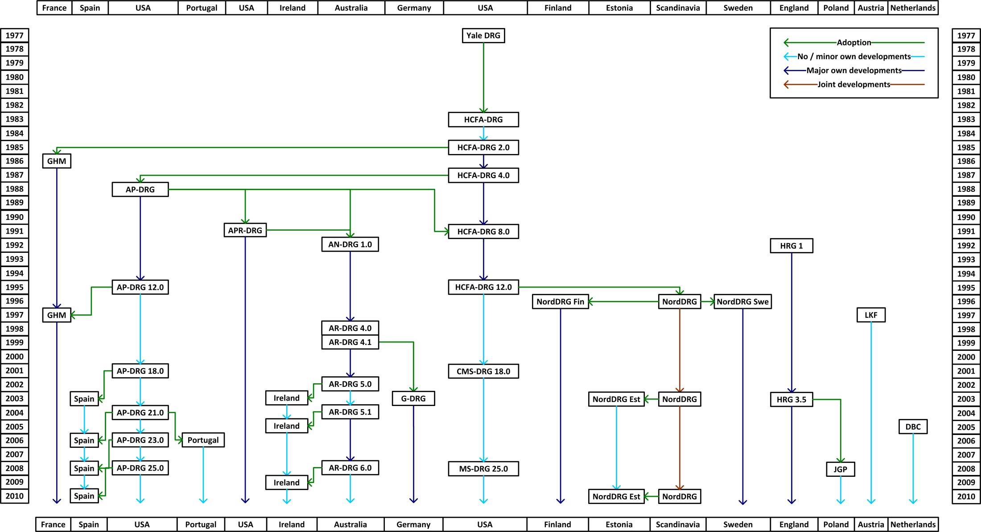
Система классификации по КСГ: Копировать, дорабатывать или создавать самостоятельно?

Slide 9
Основные компоненты\этапы разработки системы КСГ
Сбор данных
  Демографические данные
  Клинические данные
  Данные о затратах
  Размеры выборки, периодичность обновлений
Ценообразование
Фактические выплаты стационарам
  Удельный вес затрат
  Базовые расценки
  Цены/тарифы
  На что опираться: средний уровень или затраты передовых стационаров
  Пределы объема
  Выпадающие значения
  Высокозатратные случаи
  Качество
  Переговоры
Система классификации больных
  Диагноз
  Процедуры
  Сложность/тяжесть
  Частота пересмотров

Slide 10
Система классификации больных
Классификационные критерии, используемые в европейских странах
 |  |  | AP-DRG | AR-DRG | G-DRG | GHM | NordDRG | HRG | JGP | LKF | DBC
Характеристики больных
 | Возраст |  | x | x | x | x | x | x | x | x | -
 | Пол |  | - | - | - | - | x | - | - | - | -
 | Диагноз |  | x | x | x | x | x | x | x | x | x
 | Новообразования, вкл. злокачественные |  | x | x | x | - | - | - | - | - | -
 | Вес тела (новорожденные) |  | x | x | x | x | - | - | - | - | -
 | Психическое состояние, правовой статус |  | - | x | x | - | - | - | - | - | -
Медицинские и управленческие переменные
 | Вид госпитализации |  | - | - | - | - | - | x | x | - | -
 | Процедуры |  | x | x | x | x | x | x | x | x | x
 | Искусственная вентиляция легких |  | - | - | x | x | - | - | - | - | -
 | Вид выписки |  | x | x | x | x | x | x | x | - | -
 | Срок пребывания в стационаре/ амбулаторная помощь |  | - | x | x | x | x | x | x | - | -
Структурные характеристики
 | Отделение (стационар, амбулатория, реанимация и т.д.) |  | - | - | - | x | - | - | - | - | x
 | Специализированное отделение |  | - | - | - | - | - | - | - | x | -
 | Медицинская специализация |  | - | - | - | - | - | - | - | - | x
 | Требования к оказываемой помощи |  | - | - | - | - | - | - | - | - | x
Уровни тяжести/сложности |  |  | 3* | 4 | без ограничений | 5** | 2 | 3 | 3 | без ограничений | -
 | Совокупная оценка сложности случая |  | - | PCCL | PCCL | x | - | - | - | - | -
PCCL = уровень клинической сложности случая
* не упоминается в явной форме (серьезные осложнения и побочные заболевания на уровне MDC плюс 2 уровня тяжести на уровне КСГ)
** 4 уровня тяжести плюс одна однородная группа больных при краткосрочной госпитализации или оказании амбулаторной помощи

Slide 11
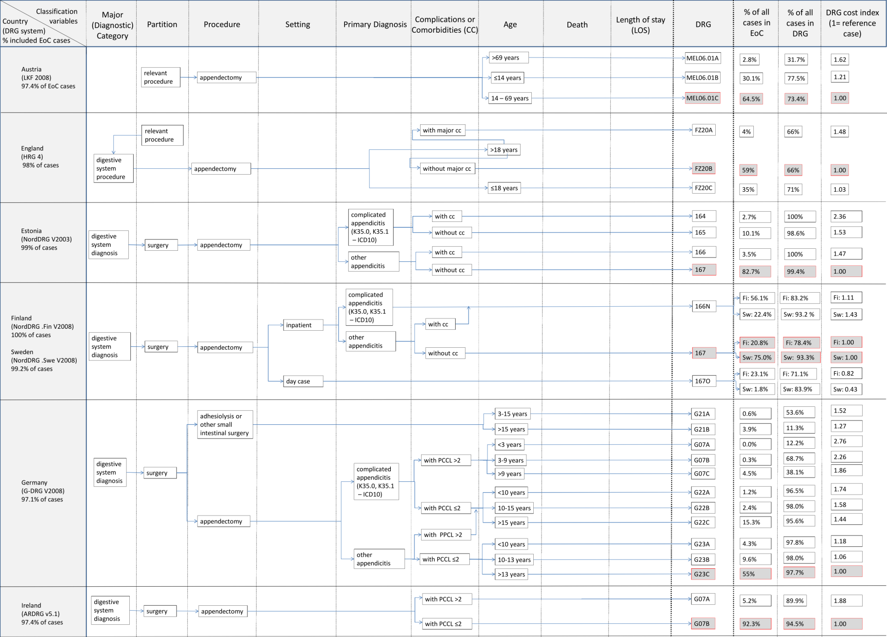
Пример: аппендэктомия
Классифик. признаки
МДС
Тип КСГ
Операция
Настройки
Диагноз
Осложнен
.
Возраст
Смертность
Сред. пребывание
КСГ
Страна
Австрия
Англия
Эстония
Германия

Slide 12
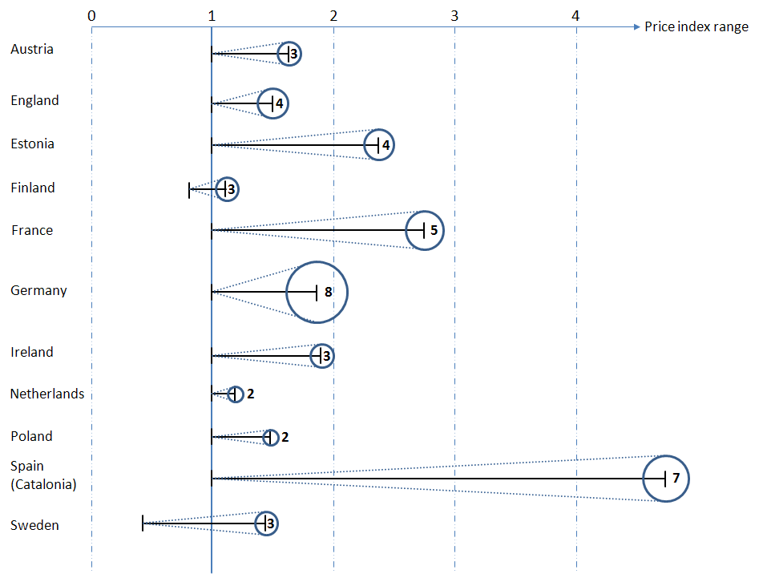
Пример: аппендэктомия
Notes:
Длина линии соответствует диапазону индекса цен для сравнения удельного веса затрат по странам (относительная доля, тарифы или баллы) с удельным весом на основе индекса КСГ (индекс цен = 1) по эпизоду лечения (КСГ, к которой относится стандартный случай без осложнений).
Размер кружков соответствует количеству групп КСГ, используемых при классификации больных.

Slide 13
Основные компоненты\этапы разработки системы КСГ
Сбор данных
  Демографические данные
  Клинические данные
  Данные о затратах
  Размеры выборки, частота обновлений
Ценообразование
Фактические выплаты стационарам
  Удельный вес затрат
  Базовые расценки
  Цены/тарифы
  На что опираться: средний уровень или затраты передовых стационаров
  Пределы объема
  Выпадающие значения
  Высокозатратные случаи
  Качество
  Переговоры
Система классификации больных
Заимствование
  Диагноз
  Процедуры
  Сложность/тяжесть
  Частота пересмотра

Slide 14
Кодирование клинических данных в различных европейских странах
Страна | Кодирование диагноза | Кодирование процедуры
Австрия | ICD-10-BMSG-2001 | Leistungskatalog
Англия | МКБ-10 | OPCS (Классификация хирургических вмешательств и процедур)
Эстония | МКБ-10 | NCSP (Классификация хирургических процедур Nomesco)
Финляндия | ICD-10-FI | NCSP-FI (финская адаптация NCSP)
Франция | CIM-10 | CCAM (Classification Commune des Actes Médicaux)
Германия | ICD-10-GM | OPS (Operationen- und Prozedurenschlüssel)
Ирландия | ICD-10-AM | ACHI (Австралийская классификация медицинской помощи)
Нидерланды | МКБ-10 | Elektronische DBC Typeringslijst
Польша | МКБ-10 | ICD-9-CM
Португалия | ICD-9-CM | ICD-9-CM
Испания | ICD-9-CM | ICD-9-CM
Швеция | ICD-10-SE | KVÅ-Klassifikation av vårdåtgärder (шведская адаптация NCSP)
(почти)
стандартизировано
англ. ICD = МКБ
единый стандарт отсутствует

Slide 15
Сбор данных о затратах
Диагностически-связанные группы позволили повысить эффективность учета затрат, что в свою очередь способствовало оптимизации КСГ
Учет затрат
Необходим для самостоятельно разрабатываемых систем КСГ
Позволяет стационарам выявлять источники потребления ресурсов
Управление стационарами
- Планирование бюджета стационара
- Сравнительный анализ (внутри стационара и между различными стационарами)
- Мониторинг оказания услуг
Разработка систем КСГ
- Точный (объективный) расчет тарифов
Непрерывная доработка системы
- Прозрачность

Slide 16
Регулирование учета затрат
 | Законодательное требование о необходимости учета затрат | Государственные стандарты учета затрат | Публикация данных о затратах
Австрия | --- | --- | X
Англия | X | X | X
Эстония | --- | --- | X
Финляндия | --- | --- | X
Франция | --- | X | X
Германия | --- | X | X
Ирландия | --- | X | ---
Польша | --- | --- | ---
Португалия | X | X | ---
Нидерланды | X | X | X
Испания/Каталония | --- | --- | ---
Швеция | --- | X | X

Slide 17
Области использования КСГ
Страна | Доля затрат стационара, возмещаемая за счет оплаты на основе КСГ | Услуги, оплачиваемые на основе КСГ |  |  | Услуги, на которые не распространяется оплата на основе КСГ |  |  |  |  | Затраты, не возмещаемые на основе выплат по КСГ
 |  | Стацио-нарные | Днев-ные стацио- нары | Амбула-торные | Психиатричес- кая помощь | Реаби-лита-ция | Интен-сивная терапия | Неот-ложная помощь | Учебные занятия | Научные исследо-вания | Капитальные издержки | Дорого-стоящие препараты
Австрия | 96% | x | x | x | x | x | x |  | x | x | x
Англия | 60% | x* | x | x | x |  |  |  | x | x
Эстония | 39% | x | x | x** |  |  |  |  | x | x
Финлян-дия | зависит от стационара | x | x | x*** | x |  | x | x | x | x | x
Франция | 80% | x* | x | x |  | x | x | x | x | x |  | x
Германия | 80% | x* | x |  | x |  |  |  | x | x | x | x
Ирландия | <80% | x | x | x | x | x |  |  |  | x | x
Польша | >60% | x | x |  |  |  | x | x | x | x |  | x
Португа-лия | 80% | x | x | x** |  |  |  |  | x | x
Нидер-ланды | 84% | x | x | x |  |  |  |  | x | x |  | x
Испания/ Каталония | 15-20% | x |  | x** |  |  |  |  | x | x
Швеция | зависит от стационара | x | x | x |  | x |  |  | x | x |  | x
* только неотложная стационарная помощь
**только хирургическая амбулаторная помощь
*** только в некоторых районах

Slide 18
Характеристики методов учета затрат
 | Количество (доля) стационаров, участвующих в учете затрат | Распределение накладных расходов | Косвенное распределение затрат | Прямое распределение затрат | Проверки полученных данных о затратах
Австрия | 20 опорных стационаров (ок. 8% от общей численности) | зависит от стационара | зависит от стационара | В основном, агрегированный учет | региональные органы, регулярно
Англия | все стационары | прямой метод | статистика по удельному весу | Учет "сверху вниз" | национальные органы, ежегодно
Эстония | стационары, заключившие договора с национальным фондом медицинского страхования | прямой метод | в основном, процентная доля ценовой надбавки | В основном, учет "сверху вниз" | национальные органы, ежегодно
Финляндия | 5 опорных стационаров, удовлетворяющих определенным стандартам учета затрат (ок. 30% специализированной помощи) | прямой метод | статистика по удельному весу | Микроучет "снизу вверх" | не проводятся (за проверки отвечают сами стационары)
Франция | 99 стационаров, добровольно участвующих в базе данных о затратах по ENCC (ок. 13% госпитализаций) | метод последовательного отнесения | статистика по удельному весу | В основном, учет "сверху вниз" | региональные органы, ежегодно
Германия | ок. 225 стационаров, добровольно обязавшихся соблюдать стандарты учета по InEK (ок. 13% всех стационаров) | в основном, метод последовательного отнесения | статистика по удельному весу | Микроучет "снизу вверх" | национальные органы, ежегодно
Нидерлан-ды | источник ресурсов: все стационары; удельные затраты: 15-25 стационаров общего профиля, добровольно участвующих в программе (ок. 24% всех стационаров) | прямой метод | статистика по удельному весу | Микроучет "снизу вверх" | национальные органы, ежегодно
Швеция | стационары с системами учета затрат по законченному случаю (ок. 62% госпитализаций) | прямой метод | статистика по удельному весу | микроучет "снизу вверх" | национальные и региональные органы, ежегодно
(Ирландия, Польша, Португалия и Испания используют удельный вес затрат на основе систем КСГ, позаимствованных у других стран)

Slide 19
Основные компоненты\этапы разработки системы КСГ
Сбор данных
  Демографические данные
  Клинические данные
  Данные о затратах
  Размеры выборки, частота обновлений
Ценообразование
Фактические выплаты стационарам
  Удельный вес затрат
  Базовые расценки
  Цены/тарифы
  На что опираться: средний уровень или затраты передовых стационаров
  Пределы объема
  Выпадающие значения
  Высокозатратные случаи
  Качество
  Переговоры
Система классификации больных
  Диагноз
  Процедуры
  Сложность/тяжесть
  Частота пересмотра

Slide 20
Ценообразование (примеры)
Качественные данные (недоступны в случае заимствования весовых коэффициентов из-за рубежа)
“Весовой коэффициент x базовая ставка” или “Тариф + поправочный коэффициент” или баллы
Средние затраты или учет затрат на базе «передового опыта»
 | “Весовой коэффициент“ (различный в зависимости от КСГ) | “базовая ставка“ или поправочный коэффициент
Относительный удельный вес (например, Германия) | 1,0 | € 3000 (+/-) (колеблется в небольших пределах в зависимости от земли)
«Голый» тариф (например, Франция) | € 3000 | 1,0 (+/-) (колеблется в зависимости от региона и стационара)
«Голый» тариф (например, Англия) | £ 3000 | 1,0 – 1,32 (колеблется в зависимости от стационара)
Баллы (например, Австрия) | 130 баллов | € 30

Slide 21
Ценообразование (примеры)
Расчет размера выплат стационару
 | Англия | Франция | Германия | Нидерланды
Расчет выплат | Прямая оплата (по тарифам) | Косвенный (по весовым коэффициентам) | Косвенный (по весовым коэффициента) | Прямая оплата (по цене)
Масштабы применения | В масштабах всей страны (но с учетом рыночных факторов) | В масштабах всей страны (но с учетом поправок и отдельно для государственных и частных больниц) | В масштабах всей страны весовые коэффициенты; корректиро-вочный коэффициент внутри земли | Перечень A: в масштабах всей страны Перечень B: в зависимости от типа стационара
Пределы объема и размеров выплат | Отсутствуют (планируется предусмотреть верхний предел объема) | Да | Да | Перечень A: да Перечень B: да/нет

Slide 22
Рамки проведения анализа на основе КСГ
Основные компоненты\этапы разработки системы КСГ
Сбор данных
  Демографические данные
  Клинические данные
  Данные о затратах
  Размеры выборки, частота обновлений
Ценообразование
Фактические выплаты стационарам
  Удельный вес затрат
  Базовые расценки
  Цены/тарифы
  На что опираться: средний уровень или затраты передовых стационаров
  Пределы объема
  Выпадающие значения
  Высокозатратные случаи
  Качество
  Переговоры
Система классификации больных
  Диагноз
  Процедуры
  Сложность/тяжесть
  Частота пересмотра

Slide 23
Линия поведения и стратегия стационаров
Доходы/
затраты
Увеличение доходов
(завышение кода;
попытка получения дополнительных выплат)
Всего затрат
Выплаты на основе КСГ
Сокращение затрат (на персонале, применение более дешевых технологий)
Сокращение длительности пребывания в стационаре
Длительность пребывания в стационаре

Slide 24
Дополнительная оплата за оказанные услуги
 | Англия | Франция | Германия | Нидер-ланды
Оплата за пребывание в стационаре | Оплачивается 1 раз | Оплачивается 1 раз | Оплачивается 1 раз | Возможно несколько раз
Оплата за определенные высокозатратные услуги | Например: Химиотерапия Радиотерапия Гемодиализ Диагностическая визуализация Дорогостоящие препараты | Сеансы GHM, например, по: Химиотерапия Радиотерапия Гемодиализ Дополнительная плата за: Интенсивная терапия Неотложная помощь Дорогостоящие препараты | Дополнительная плата, например, за: Химиотерапия Радиотерапия Гемодиализ Диагностическая визуализация Дорогостоящие препараты | Нет
Дополнительная плата за услуги инновационного характера | Да | Да | Да | Да (за лекарственные препараты)

Slide 25
Контроль качества
 | Механизм | Примеры
За качество работы стационара | Размер оплаты за деятельность всего стационара повышается или снижается на определенный процент. Стационар получает доплату, не связанную с услугами | Оказана/не оказана помощь предусмотренного качества (например, в Англии) Общий уровень повторной госпитализации ниже/выше среднего показателя или ниже/выше согласованного планового показателя (например, в США) Стационары делают инвестиции с целью повышения качества.
С учетом заболевания по КСГ | Плата за всех больных, входящих в определенную КСГ (или совокупность болезней) повышается или снижается на определенный процент. Оплата на основе КСГ основана не на средних затратах, а на затратах стационаров, обеспечивающих «хорошее качество» оказываемой помощи. | Страховщики договариваются со стационарами о повышении/снижении размера выплат на основе КСГ, если будет/не будет обеспечено соблюдение определенных стандартов качества (например, в Германии и Нидерландах) Выплаты на основе КСГ за определенные эпизоды (например, замена тазобедренного и коленного суставов) основаны на тарифах, используемых для возмещения затрат наиболее эффективно и качественно работающих стационаров (например, в Англии).
За качество оказанной больному помощи | Случай не оплачивается. Размер оплаты за отдельный пролеченный случай повышается или снижается на определенную сумму. | Повторная госпитализации в течение 30 дней после первой оплачивается не отдельно, а как составная часть платы за первую госпитализацию (например, в Англии и Германии). Осложнения (то есть определенное состояние здоровья, которое не наблюдалось при госпитализации) не могут использоваться для включения больных в группы КСГ, в которых применяется более высокий поправочный коэффициент (например, в США).

Slide 26
Как в системах КСГ решаются следующие вопросы:
Частота пересмотра систем
 | Система классификации больных |  | Ставка оплаты
 | Частота обновлений | Задержка по времени | Частота обновлений | Задержка по времени
Австрия | ежегодно | 2–4 года | раз в 4–5 лет | 2–4 года
Англия | ежегодно | ежегодные незначительные пересмотры; нерегулярные крупные пересмотры раз в 5-6 лет | ежегодно | 3 года (но с учетом инфляции)
Эстония | нерегулярно (первое обновление состоялось через 7 лет после внедрения) | 1–2 года | ежегодно | 1–2 года
Финляндия | ежегодно | 1 год | ежегодно | 0–1 год
Франция | ежегодно | 1 год | ежегодно | 2 года
Германия | ежегодно | 2 года | ежегодно | 2 года
Ирландия | Раз в 4 года | Не относится (позаимствована система AR-DRG) | ежегодно (одновременно с пересмотрами австралийской системы) | 1–2 года
Нидерланды | нерегулярно | Отсутствует стандартизация | ежегодно или при необходимости | 2 года или по результатам переговоров
Польша | нерегулярно – по плану предусмотрено дважды в год | 1 год | ежегодно пересматривается лишь базовая ставка | 1 год
Португалия | нерегулярно | Не относится (позаимствована система AP-DRG) | нерегулярно | 2–3 года
Испания (Каталония) | раз в 2 года | Не относится (позаимствована система CMS-DRG, созданная 3 года назад) | ежегодно | 2–3 года
Швеция | ежегодно | 1–2 года | ежегодно | 2 года

Slide 27
Выводы
Оплата на основе КСГ является основным видом оплаты стационарной медицинской помощи в Европе и странах ОЭСР, однако существуют различия между применяемыми в разных странах системами
  Разные системы классификации больных
  Формирование бюджета стационара на основе КСГ или только оплата за законченный случай лечения
  Корректировка весовых коэффициентов/поправочного коэффициента на региональном/местном уровне.
Для устранения потенциальных нежелательных, последствий страны Европы
  внедрили системы КСГ, исходя из поэтапного подхода
  для оплаты отдельных видов медицинской помощи применяют помимо КСГ и другие механизмы
  непрерывно дорабатывают систему классификации больных (изменяют количество и структуру групп, пересчитывают коэффициенты)
  при оплате устанавливают сравнительно высокий весовой коэффициент для операций
  при установлении ставок оплаты исходят из фактических средних затрат (или затрат наиболее эффективно работающих стационаров)
  по отдельности возмещают затраты, ведущие к возникновению «выбросов» (нетипично высоких расходов), и высоко затратные услуги
  проводят регулярное уточнение как классификаций больных, так и ставок оплаты.
При условии правильного применения КСГ могут способствовать повышению прозрачности и эффективности – и, возможно, качества.
27

